Slide 1
Le Web Social : des MÉDIAS aux RÉSEAUX

Slide 2
Bonjour !
Bienvenue au Lab01 !
Formations aux compétences numériques
www.lab01.fr

Slide 3
Combien de réseaux sociaux êtes-vous capable de me citer ?

Slide 4
Au programme
Un web participatif
Des algorithmes
Les usages du web social
Désalgorithmer le web
Comprendre le Web 2.0

Slide 5
1.
UN WEB PARTICIPATIF
Différences entre médias et réseaux.

Slide 6
L'expression réseau social désigne un agencement de liens entre des individus et/ou des organisations, constituant un groupement qui a un sens : la famille, les collègues, un groupe d'amis, une communauté, etc. Définition Wikipédia

Slide 7
L’expression « réseau social » dans l'usage habituel renvoie généralement à celle de « médias sociaux », qui recouvre les différentes activités qui intègrent technologie, interaction sociale entre individus ou groupes d'individus, et la création de contenu. Définition Wikipédia

Slide 8
DES USAGES DE LA TECHNOLOGIE
Ce sont de nouveaux médias sur le web qui permettent la création et le développement de nouveaux réseaux sociaux.
Photo by MILKOVÍ on Unsplash

Slide 9
Le social c’est…
Liker
Partager
Commenter
Lister
Documenter
Discuter, échanger…
Photo by Mihai Surdu on Unsplash

Slide 10
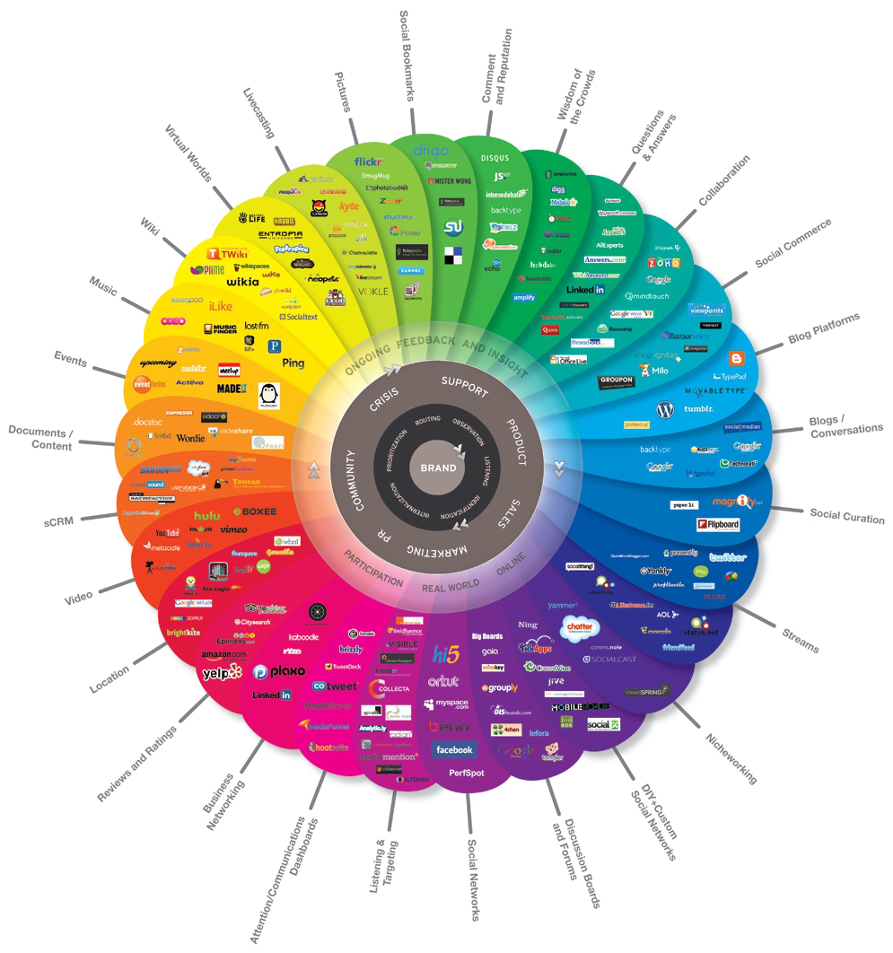
LE PRISME DE LA CONVERSATION
Des outils par centaines qui génèrent de la données… Une minute sur le web en 2020.

Slide 11
Au programme
Un web participatif
Des algorithmes
Les usages du web social
Désalgorithmer le web
Comprendre la structure des réseaux.

Slide 12
2.
DES ALGORITHMES
Ce que vous voyez n’est pas ce qui est publié !

Slide 13
UN ALGO ?
Une série d’opérations claires pour résoudre un problème.

Slide 14
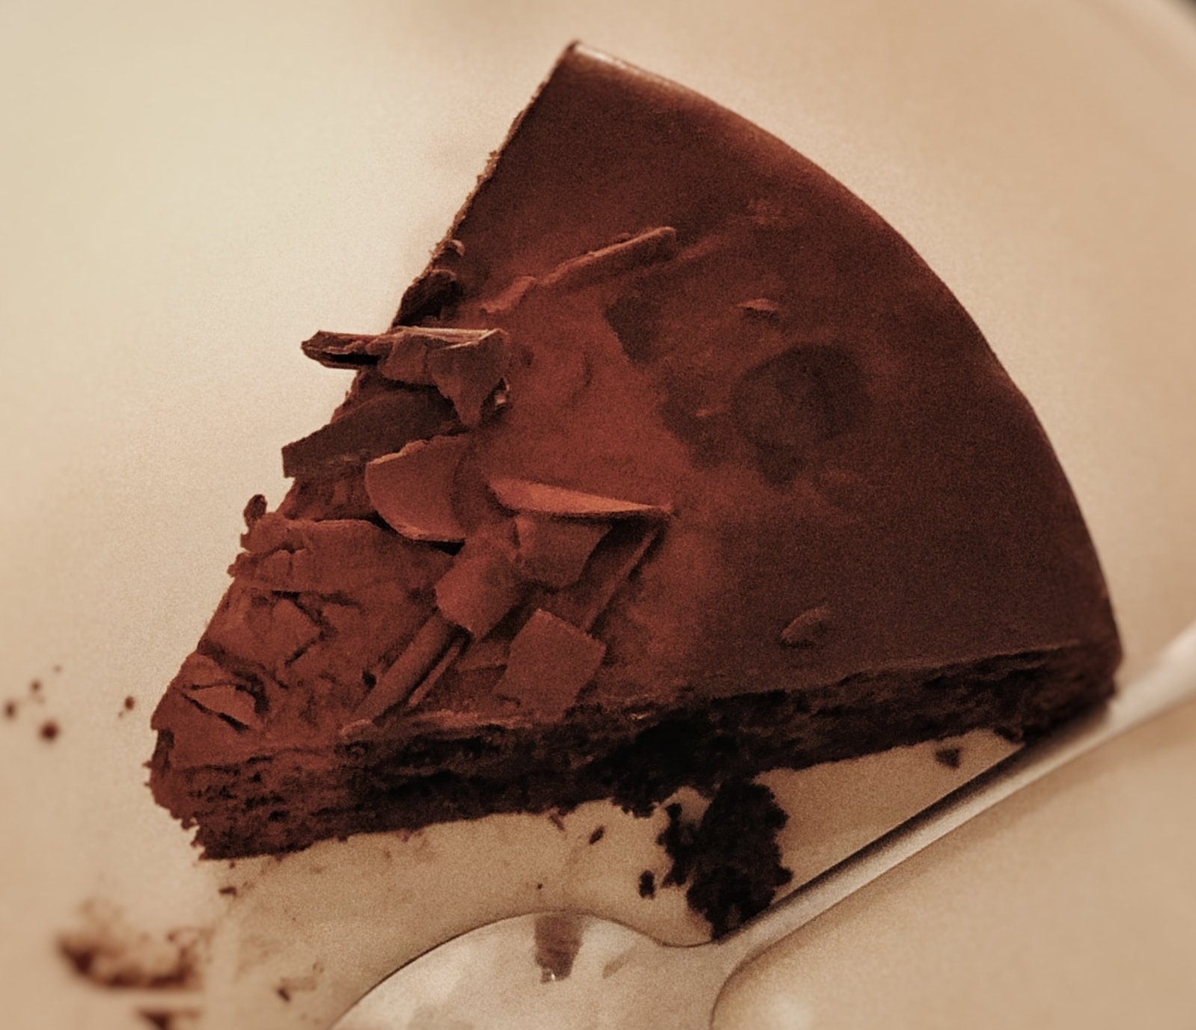
LE GÂTEAU AU CHOCOLAT
1. Préchauffez le four 2. Mélangez les œufs et la farine 3. Mélangez le beurre et le chocolat 4. Etc… Ceci est un algorithme
Photo by Y Cai on Unsplash

Slide 15
PLUS COMPLEXE
Les algorithmes des services web sont des longues lignes de codes, soumis de nombreux critères.

Slide 16
DE NOMBREUX CRITÈRES
Facteurs internes (vous)
- Habitudes (Vie perso) - Intérêt - Opinions - Interactions (Précédents) - Fréquences - Temps passé
Facteurs externes (les autres)
I- Popularité (Influence) - Temporalité - Viralité (Diffusion et propagation) - Engagement (Réactions) - Poids (Longeur) - Pertinence

Slide 17
5 à 20 %
C’est le chiffre des publications publiées qui apparaissent sur vos fils d’actualité selon les réseaux ! Fini l’anté-chronologie !

Slide 18
DONNEES, PROFILAGE
ET RECOMMANDATIONS.

Slide 19
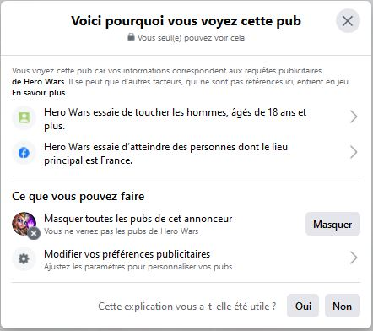
POURQUOI JE VOIS ÇA ?
Place your screenshot here

Slide 20
JE TE DONNE PLUS DE CE QUE TU AIMES LE DANGER DE LA BULLE DE FILTRE.

Slide 21
Au programme
Un web participatif
Des algorithmes
Les usages du web social
Désalgorithmer le web
Passer d’actif à pro-actif.

Slide 22
3.
LES USAGES DU WEB SOCIAL
Comprendre, choisir, agir.

Slide 23
Exemples de cinq grands médias
Forces
Faiblesses
Menaces
Opportunités

Slide 24
Un réseau professionnel
Parler aux professionnels, business to business
Il faut choisir ce que l’on veut, ce que l’on suit, avoir un objectif de présence clair
Risques de réputation pro ou pour l’entreprise
Recruter ou se faire connaître localement

Slide 25
La télé mondiale
S’exprimer auprès de plus grand nombre
Trop de vidéos tue la vidéo
Être noyé dans les flux
Créer son propre média, travailler son image

Slide 26
Médias pour tous !
Parler à tout le monde, de nombreux formats (événements, pages, groupes…etc.)
Trop de fonctionnalité, peu de lisibilité, publier tout le temps
Viralité des fausses informations (bad buzz)
Cibler un public (à condition d’investir 💰)

Slide 27
Le partage avant tout
Modularité, Fonctionnalité simple, API, communautaire, réaction en temps réel
Les flux : le partage a remplacé l’info…
Viralité des fausses informations (bad buzz)
Engager des conversations, permettre l’échange, raconter des histoires

Slide 28
DES MODÈLES CENTRALISÉS ET BASÉS SUR LA PUB ET LA COLLECTE DE DONNÉS.

Slide 29
Au programme
Un web participatif
Des algorithmes
Les usages du web social
Désalgorithmer le web
Du web de la participation au web de la contribution.

Slide 30
4.
DÉSALGORITHMER LE WEB
Comprendre, choisir, agir.

Slide 31
LES RÉSEAUX SOCIAUX AU COEUR DES ENJEUX POLITIQUES ET GEO-POLITIQUES

Slide 32
Décentraliser le web : le Fediverse
Mastodon, Peer Tube ou Diaspora des réseaux sociaux décentralisés. Il est possible de créer vos instances !
Photo by Clint Adair on Unsplash

Slide 33
Une Instance ?
C’est un objet avec sa classe et ses règles. Pour choisir, pour décider, pour créer.

Slide 34
Les avantages
Votre hébergement.
Vos données.
Votre décision. Vous fédérer (ou pas) avec d’autres.
Photo by MIKHAIL VASILYEV on Unsplash

Slide 35
MERCI !
Des questions ?
@laviecheap
aurelien@lab01.fr

Slide 36
CREDITS
Cours construits avec les éléments suivants :
Presentation template by SlidesCarnival
Photographs by Unsplash

